Slide 1

Expérimentation Glaaster à l’université :
"Un dispositif inclusif d’aide à la lecture des supports pédagogiques, intégré à Moodle, et évalué en situation réelle"
Antoine Auzimour - co-fondateur Glaaster
Manon Deniel - projet TousEGO - UBO
MiniMoot - Brest 2026

Slide 2
Plan de la présentation
1
Présentation de Glaaster
2
L’expérimentation à l’UBO
3
Question

Slide 3
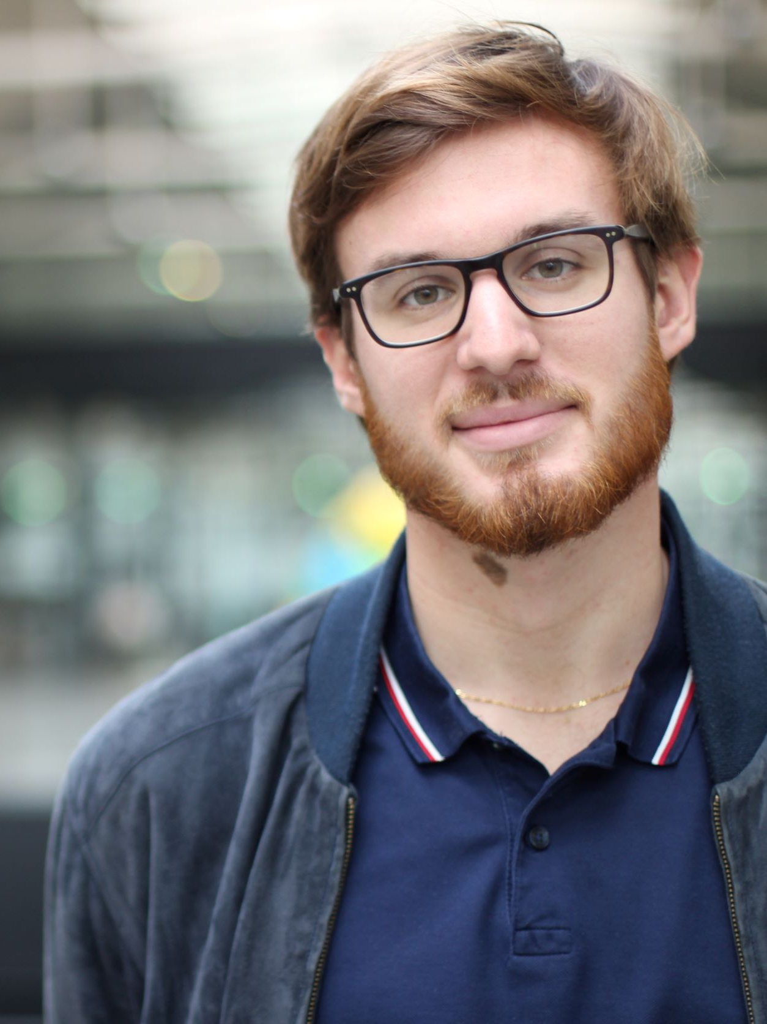
Insérer
photo
intervenant
Présentation de Glaaster
Antoine Auzimour
Glaaster
MiniMoot - Brest 2026

Slide 4
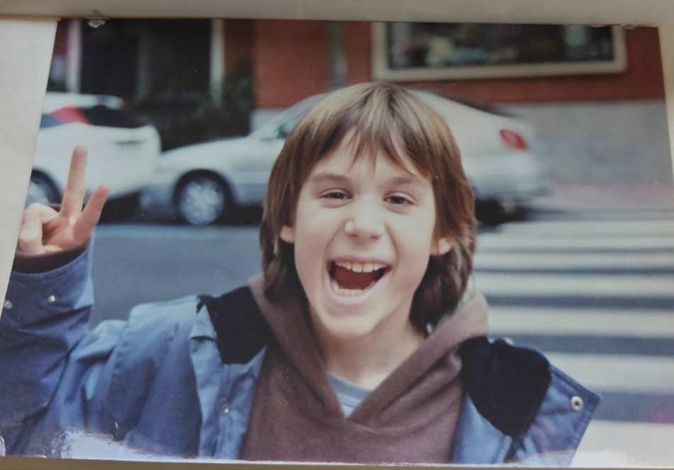
Insérer
photo
intervenant
Présentation de Glaaster
Antoine Auzimour
Glaaster
MiniMoot - Brest 2026

Slide 5
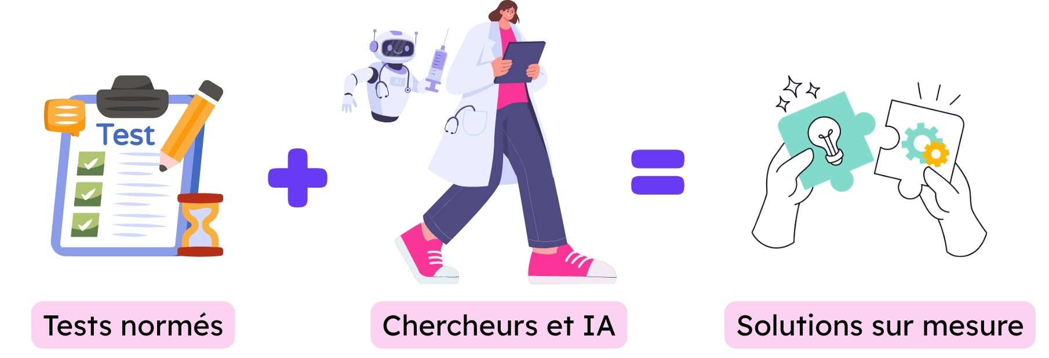



Il n’y a pas une solution universelle,
mais des solutions adaptatives.

Slide 6

Démonstration

Slide 7
Contact
Antoine Auzimour
antoine.auzimour@glaaster.com
www.glaaster.com
06.19.16.62.47
QR Code

Slide 8
Le projet « Tous Ego »
Un projet pour une université plus inclusive (AAP « Université inclusive et démonstratrice)
Des expérimentations concrètes sur le terrain
Depuis mars 2025
Trois grands axes d’action :
  Gouvernance
  Pédagogie
  Vie de campus

Slide 9
Une licence inclusive
  mise à disposition de tous les étudiants sans distinction et sans besoin de se déclarer au préalable
  Atteindre la population étudiante qui n’est pas diagnostiquée et / ou qui ne souhaite pas se signaler
Objectif

Slide 10
Une démarche participative
  Inclusion de toutes les parties prenantes dans le processus de construction et de suivi de l’expérimentation
  2 atelier collaboratifs
  2 sondages utilisateurs
  Des rencontres individuelles

Slide 11
Stratégie de communication
et d’accompagnement
Objectifs
Diffuser l’information à une large communauté
Faciliter le plus possible la prise en main de ce nouvel outil
Multiplier les canaux de communication (mail, réseaux sociaux, écrans, instances des composantes, newsletter, communication ciblée …)
Guide utilisateur et FAQ
Webinaire
Stand dans les composantes

Slide 12
Jalons
Septembre : Mise en place sur la plateforme Moodle de Lettres et premiers retours utilisateurs
Novembre : Sondages et groupe de travail
Décembre : Comité projet n°1
Décembre : communication auprès des de la composante de droits
Janvier 2025 : Déploiement et communication de lancement
Février 2025 : Webinaire et stand en présentiel
Avril 2025 - Juillet 2025 : Bilan de l’expérimentation

Slide 13
Chiffres clés (semestre 1)
89
Comptes créés et ayant réalisé au moins 1 test
753
Documents ouverts via Glaaster
1616
Heures d’utilisation

Slide 14
Contact
Manon Deniel
manon.deniel@univ-brest.fr
02 98 01 70 35
Antoine Auzimour
antoine.auzimour@glaaster.com
www.glaaster.com
06.19.16.62.47
QR Code

